Slide 1
28. HAFTA
Afetlerden Korunma
28
19-23 Nisan 2027
ÖĞRENME ÇIKTISI · COĞ.10.6.3
Mekânın özelliklerine göre afetlerden korunma uygulamalarına karar verebilme
Süreç bileşenleri
a) Mekânın özelliklerine göre afetlerden korunma uygulamalarına karar vermeyi amaç olarak belirler.
b) Mekânın özelliklerine göre afetlerden korunma uygulamalarına ilişkin bilgi toplar.
10. Sınıf Coğrafya · 6. Ünite: Afetler ve Sürdürülebilir Çevre
96 / 254
Notes:
AMAÇ: Ünitenin üçüncü öğrenme çıktısını ve bu haftanın iki süreç bileşenini göstermek.
NASIL: 'Geçen hafta dirençli yaşam alanını tanımladık. Bu hafta soruyoruz: korunmak için neler yapılır ve hangisini seçeceğimize ne karar verdirir?' Süreç bileşenlerinin c-e'si 29. haftadadır (drama etkinliği).
KAYNAK: Program (2026) COĞ.10.6.3 a-b.
NOT: 23 Nisan Cuma Ulusal Egemenlik ve Çocuk Bayramı resmî tatildir: dersi cuma olan şubede bu hafta ders yapılamaz. O şubede 29. haftanın ilk 12 dakikasında bu haftanın çekirdeği özetlenir (afet öncesi dört çalışma, erken uyarı, yapısal ve yapısal olmayan önlemler, 'mekân belirler'); drama etkinliğinin hazırlığı yapılmamış olacağından gruplar kitabın s. 185-187 örnekleriyle çalışır.

Slide 2
Bugünün yolu
28. HAFTA
1
2
3
4
5
Risk nerede?
Önceden haber ver
Sağlam yap, uzak kur
Evdeki eşyalar
Evim hazır mı?
Tehlike ve risklerin belirlenmesi · s. 185
Tahmin ve erken uyarı · s. 185
Fiziksel ve yapısal önlemler · s. 186
Yapısal olmayan riskler · s. 187
Kontrol listesi · çanta · hazırlık
10. Sınıf Coğrafya · 6. Ünite: Afetler ve Sürdürülebilir Çevre
97 / 254
Notes:
AMAÇ: Blok dersin akışı.
NASIL: Risk belirleme, erken uyarı ve ara yoklama birinci ders saatidir; yapısal ve yapısal olmayan önlemler, ev kontrol listesi ve 29. haftanın hazırlığı ikinci ders saatidir.
KAYNAK: Ders planı, 28. hafta akışı; kitap s. 185-187.
NOT: 23 Nisan Cuma Ulusal Egemenlik ve Çocuk Bayramı resmî tatildir: dersi cuma olan şubede bu hafta ders yapılamaz. O şubede 29. haftanın ilk 12 dakikasında bu haftanın çekirdeği özetlenir (afet öncesi dört çalışma, erken uyarı, yapısal ve yapısal olmayan önlemler, 'mekân belirler'); drama etkinliğinin hazırlığı yapılmamış olacağından gruplar kitabın s. 185-187 örnekleriyle çalışır.

Slide 3
Geçen haftadan bugüne
HATIRLA
Aynı büyüklükte bir deprem iki ülkeyi neden aynı ölçüde etkilemez? Geçen haftaki dirençli yaşam alanı kavramıyla açıklayın.
10. Sınıf Coğrafya · 6. Ünite: Afetler ve Sürdürülebilir Çevre
Kitap s. 185
98 / 254
Notes:
AMAÇ: Köprü kurma: 27. haftanın dirençli yaşam alanı kavramını korunma uygulamalarına bağlamak.
SÜRE: Aşama 5 dk (ayraç ve yol dâhil).
NASIL: İki-üç öğrenciden kısa cevap alın. 25. haftadaki Şili ve Bem depremlerini hatırlatın (s. 171): büyük deprem, az kayıp — küçük deprem, çok kayıp.
KAYNAK: Kitap s. 171, 180, 185.

Slide 4
Geçen haftadan bugüne — Örnek cevap
CEVAP
Aynı büyüklükte bir deprem iki ülkeyi neden aynı ölçüde etkilemez? Geçen haftaki dirençli yaşam alanı kavramıyla açıklayın.
Örnek cevap
• Afete dirençli yaşam alanları oluşturabilmiş ülkeler, oluşturamamış ülkelere göre aynı etki ve şiddete sahip afetlerden aynı düzeyde etkilenmemektedir.
• Ülkeler ve yerel yönetimler; afet öncesi, afet esnası ve afet sonrası için yapılması gerekenler için afet yönetimi çalışmaları yürütmektedir.
Bu çalışmaların en önemli kısmı afet öncesi risk ve zarar azaltmaya yönelik çalışmalardır.
10. Sınıf Coğrafya · 6. Ünite: Afetler ve Sürdürülebilir Çevre
Kitap s. 185
99 / 254
Notes:
AMAÇ: Örnek cevap ve bugünün sorusu: afet öncesinde neler yapılır?
BEKLENEN CEVAP: Fark, ülkelerin dirençli yaşam alanı oluşturabilmesidir. Bugün afet öncesi risk ve zarar azaltma çalışmalarını tek tek inceleyeceğiz.
KAYNAK: Kitap s. 185.

Slide 5
2. dönem 1. yazılı sınav: dönüt
DÖNÜT
1
Kâğıdında yanlış yaptığın maddeleri işaretle.
2
Tahtadaki çözümü dinle; doğru cevabı ve gerekçesini kırmızı kalemle yaz.
3
Hâlâ anlamadığın konuyu kâğıdının köşesine not et; öğretmenine ilet.
10. Sınıf Coğrafya · 6. Ünite: Afetler ve Sürdürülebilir Çevre
100 / 254
Notes:
AMAÇ: Ortak sınavın dönütü (zümre kararı) — yalnız 27. haftada verilemediyse.
SÜRE: 6 dk (esnek). 27. haftada dönüt verildiyse bu süre tahmin ve erken uyarı aşamasına eklenir.
NASIL: Zümrenin ortak sınav analizinden en çok yanlış yapılan üç maddeyi tahtada çözün; telafi gereken öğrencileri not edin. Soru metinleri bu sunumda yoktur (ortak sınav).
KAYNAK: Zümre kararları (sınav penceresi 29 Mart - 9 Nisan; dönüt ve telafi).

Slide 6
Afet öncesi: risk ve zarar azaltma
6.3
Bunların başlıcaları; tehlike ve risklerin belirlenmesi, tahmin ve erken uyarı sistemlerinin kurulması, fiziksel ve yapısal zarar azaltma çalışmalarıdır.
Tehlike ve risklerin belirlenmesi
Tahmin ve erken uyarı
Fiziksel ve yapısal zarar azaltma
Yapısal olmayan riskleri azaltma
Risk nerede, ne kadar? · s. 185
Afeti önceden tespit et, haber ver · s. 185
Islah, istinat duvarı, sağlam zemin, güçlendirme · s. 186
Bir diğer çalışma ise yapısal olmayan riskleri azaltmaktır.
10. Sınıf Coğrafya · 6. Ünite: Afetler ve Sürdürülebilir Çevre
Kitap s. 185, 187
101 / 254
Notes:
AMAÇ: Afet öncesi risk ve zarar azaltma çalışmalarının dört başlığını göstermek (bugünün haritası).
SÜRE: Aşama 12 dk: dört başlık 3 dk, risk belirleme 4 dk, örnek yerleşme sorusu 5 dk.
NASIL: Kitap üç başlığı birlikte sayar (s. 185); dördüncüsü 'bir diğer çalışma' olarak s. 187'de gelir. Öğrencilere bu dört başlığın bugünün ve çalışma kâğıdının 9. maddesinin sınıflama ölçütü olduğunu söyleyin.
KAYNAK: Kitap s. 185, 187.

Slide 7
Tehlike ve risklerin belirlenmesi
1. ÇALIŞMA
Bir bölgedeki potansiyel tehlikelerin ve risklerin belirlenmesi afet yönetiminin ilk ve en önemli adımlarından biridir.
Doğal özellikler
Beşerî özellikler
• bölgenin coğrafi konumu
• yer şekilleri
• jeolojik yapısı
• iklim özellikleri
• bitki örtüsü
• yerleşmelerin konumu
• yerleşim biriminin imar planı
• binaların yapısı
10. Sınıf Coğrafya · 6. Ünite: Afetler ve Sürdürülebilir Çevre
Kitap s. 185
102 / 254
Notes:
AMAÇ: Risk belirlemede belirleyici olan doğal ve beşerî özellikleri ayırmak (COĞ.10.6.3 b).
NASIL: Alıntıyı okutun; sonra listeyi tahtada iki sütuna ayırtın. Kitap özellikleri tek cümlede 'doğal ve beşerî özellikler' diye sayar; ikiye ayırma sınıfın sınıflamasıdır.
KAYNAK: Kitap s. 185.

Slide 8
Bu yerleşme hangi tehlikelerle karşı karşıya?
ÇIKARIM
Fay hatlarına yakın, deniz kıyısında kurulmuş ve etrafında dik yamaçlı dağlar bulunan bir yerleşme düşünün. Hangi tehlikelerle karşı karşıyadır? Bu tehlikeler hangi durumda afete dönüşür?
10. Sınıf Coğrafya · 6. Ünite: Afetler ve Sürdürülebilir Çevre
Kitap s. 185
103 / 254
Notes:
AMAÇ: Tehlike ile afet arasındaki farkı mekânın özelliklerine bağlamak (9. sınıf tehlike-risk-afet bilgisi; programın temel kabulü).
NASIL: İkililer 2 dakika konuşur: üç tehlike ve 'ne olursa afete dönüşür?' Kitap açılmadan cevap alın, sonra kitabın cümleleriyle karşılaştırın.
KAYNAK: Kitap s. 185.

Slide 9
Bu yerleşme hangi tehlikelerle karşı karşıya? — Örnek cevap
CEVAP
Fay hatlarına yakın, deniz kıyısında kurulmuş ve etrafında dik yamaçlı dağlar bulunan bir yerleşme düşünün. Hangi tehlikelerle karşı karşıyadır? Bu tehlikeler hangi durumda afete dönüşür?
Örnek cevap
• Örneğin fay hatlarına yakın olan, deniz kıyısında yer alan ve etrafında dik yamaçlı dağlar bulunan bir yerleşme öncelikle deprem tehlikesiyle karşı karşıyadır.
• Bu bölgede yaşanabilecek bir depremin aynı zamanda tsunami, heyelan gibi başka tehlikeli olayları tetikleme ihtimali yüksektir.
Yerleşmenin konumu, imar düzeni ve binaların yapısal özellikleri afetlere karşı dirençli değilse gerçekleşecek tehlikeli olayların afete dönüşme riski de yüksek olacaktır.
10. Sınıf Coğrafya · 6. Ünite: Afetler ve Sürdürülebilir Çevre
Kitap s. 185
104 / 254
Notes:
AMAÇ: Örnek cevap: kitabın kendi örneği.
BEKLENEN CEVAP: Fay → deprem; kıyı → depremin tetiklediği tsunami; dik yamaç → heyelan. Afete dönüşmesi konum, imar düzeni ve binaların yapısı dirençli değilse olur. Ölçüt: en az iki tehlike doğru adlandırılmış + 'dirençli değilse' koşulu söylenmiş.
KAYNAK: Kitap s. 185.

Slide 10
Tahmin ve erken uyarı sistemleri
2. ÇALIŞMA
Afeti önceden tespit edip bölgedeki kurum, kuruluşlar ve vatandaşları en kısa sürede haberdar etmek afetin yol açacağı zararları azaltmada önemlidir.
Japonya
Hindistan
Büyük Okyanus kıyısındaki ülkeler
J-Alert Ulusal Erken Uyarı Sistemi
Su Baskını Erken Uyarı Sistemi (FLEWS)
Okyanus Tabanı Sismik Uyarı Sistemi — tsunami ve büyük depremler için
Ölçek: yerel · ulusal · uluslararası — hangisi hangi ölçekte?
10. Sınıf Coğrafya · 6. Ünite: Afetler ve Sürdürülebilir Çevre
Kitap s. 185
105 / 254
Notes:
AMAÇ: Erken uyarının amacını ve kitaptaki üç örneği göstermek (COĞ.10.6.3 b: bilgi toplama).
SÜRE: Aşama 13 dk: üç örnek 4 dk, Bilgi Notu ve görsel 5 dk, görsel okuma sorusu 4 dk.
NASIL: 'Yerel, ulusal ve uluslararası' ölçeklerin altını çizin; üç örneği ölçeğe göre sorun: J-Alert ve FLEWS ulusal, Okyanus Tabanı Sismik Uyarı Sistemi birçok ülkenin ortak (uluslararası) sistemidir.
KAYNAK: Kitap s. 171, 185.
NOT: Erken uyarı, 25. haftadaki önlenemeyen afetlerde 'zararı en aza indirme' önlemlerinin ilk örneğidir (s. 171).

Slide 11
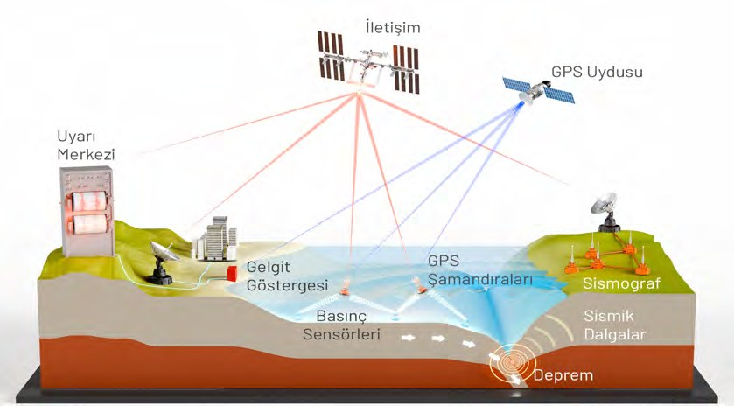
Bilgi Notu: Pasifik Erken Uyarı Sistemi
BİLGİ NOTU
Örneğin deprem ve tsunami olaylarının fazla yaşandığı Büyük Okyanus kıyısındaki Japonya, Çin ve ABD'nin başı çektiği 26 ülke Pasifik Erken Uyarı Sistemi adında ortak bir erken uyarı sistemi kurmuştur.
Afetlerden korunma uygulamalarına verilebilecek en güzel örneklerden biri olan bu sistem sayesinde tsunamiler önceden tespit edilmekte ve kıyı bölgelerinde yaşayan insanların gerekli tedbirleri acilen alması sağlanmaktadır.
Görsel: Ders kitabı s. 185, Bilgi Notu
10. Sınıf Coğrafya · 6. Ünite: Afetler ve Sürdürülebilir Çevre
Kitap s. 185
106 / 254
Notes:
AMAÇ: Uluslararası iş birliğiyle kurulan bir erken uyarı sistemini görselle incelemek.
NASIL: Görseldeki etiketleri okutun: deprem, sismik dalgalar, sismograf, basınç sensörleri, GPS şamandıraları, gelgit göstergesi, iletişim, GPS uydusu, uyarı merkezi.
KAYNAK: Kitap s. 185 Bilgi Notu ve görseli.

Slide 12
Görseli okuyalım: uyarı kıyıya nasıl ulaşır?
GÖRSEL OKU
Okyanus tabanında bir deprem olduğunu düşünün. Görseldeki etiketlere göre bu bilgi kıyıdaki insanlara hangi yolla ulaşır? Sırayla yazın.
10. Sınıf Coğrafya · 6. Ünite: Afetler ve Sürdürülebilir Çevre
Kitap s. 185
107 / 254
Notes:
AMAÇ: Görsel okuryazarlık (OB4): bir sistem şemasını sıraya koymak.
NASIL: İkililer 2 dakikada sırayı yazar; bir ikili tahtada okları çizer.
KAYNAK: Kitap s. 185 görseli.

Slide 13
Görseli okuyalım: uyarı kıyıya nasıl ulaşır? — Örnek cevap
CEVAP
Okyanus tabanında bir deprem olduğunu düşünün. Görseldeki etiketlere göre bu bilgi kıyıdaki insanlara hangi yolla ulaşır? Sırayla yazın.
Örnek cevap
• 1. Deprem sismik dalgalar oluşturur; kıyıdaki sismograf bu dalgaları kaydeder.
• 2. Okyanustaki basınç sensörleri ve GPS şamandıraları denizdeki değişimi ölçer; kıyıda gelgit göstergesi vardır.
• 3. Ölçümler iletişim uydusu ve GPS uydusu üzerinden uyarı merkezine ulaşır.
4. Uyarı merkezi kurumları ve kıyıdaki insanları haberdar eder; insanlar tedbir alır.
10. Sınıf Coğrafya · 6. Ünite: Afetler ve Sürdürülebilir Çevre
Kitap s. 185
108 / 254
Notes:
AMAÇ: Örnek cevap.
BEKLENEN CEVAP: Sıra görseldeki etiket ve çizgilerden çıkarılmıştır; kitap metni sistemin işleyişini adım adım anlatmaz. Ölçüt: ölçüm → iletim → uyarı merkezi → insanlar zinciri kurulmuş. Görseldeki 'İletişim' etiketli araç uydu olarak çizilmiştir.
KAYNAK: Kitap s. 185 (görselden çıkarım).

Slide 14
Bilgimizi Yoklayalım
YOKLAMA 7
Japonya'daki J-Alert, Hindistan'daki FLEWS ve Büyük Okyanus kıyısındaki ülkelerin Okyanus Tabanı Sismik Uyarı Sistemi, afet öncesi çalışmalardan hangisine örnektir?
A
Tehlike ve risklerin belirlenmesi
B
Tahmin ve erken uyarı sistemleri
C
Fiziksel ve yapısal zarar azaltma çalışmaları
D
Yapısal olmayan riskleri azaltma
E
Afet sonrası iyileştirme çalışmaları
10. Sınıf Coğrafya · 6. Ünite: Afetler ve Sürdürülebilir Çevre
Kitap s. 185
109 / 254
Notes:
AMAÇ: Ara yoklama 7 (birinci ders saatinin sonu).
SÜRE: Aşama 4 dk: soru 1 dk, cevap ve tartışma 2 dk, geçiş 1 dk.
NASIL: Parmakla cevap (1 = A … 5 = E). E seçeneğini 25. haftadaki afet yönetimiyle çürütün: iyileştirme afet sonrasıdır (s. 174).
KAYNAK: Kitap s. 174, 185.

Slide 15
Bilgimizi Yoklayalım — Cevap
YOKLAMA 7
Japonya'daki J-Alert, Hindistan'daki FLEWS ve Büyük Okyanus kıyısındaki ülkelerin Okyanus Tabanı Sismik Uyarı Sistemi, afet öncesi çalışmalardan hangisine örnektir?
A
Tehlike ve risklerin belirlenmesi
B
Tahmin ve erken uyarı sistemleri
C
Fiziksel ve yapısal zarar azaltma çalışmaları
D
Yapısal olmayan riskleri azaltma
E
Afet sonrası iyileştirme çalışmaları
Kitap s. 185: üçü de yerel, ulusal ve uluslararası ölçeklerde oluşturulmuş erken uyarı sistemlerine örnektir. Amaçları afeti önceden tespit edip kurum, kuruluş ve vatandaşları en kısa sürede haberdar etmektir.
10. Sınıf Coğrafya · 6. Ünite: Afetler ve Sürdürülebilir Çevre
Kitap s. 185
110 / 254
Notes:
AMAÇ: Doğru seçeneği gerekçesiyle göstermek.
SÖYLENEBİLİR: Kitap s. 185: üçü de yerel, ulusal ve uluslararası ölçeklerde oluşturulmuş erken uyarı sistemlerine örnektir. Amaçları afeti önceden tespit edip kurum, kuruluş ve vatandaşları en kısa sürede haberdar etmektir.

Slide 16
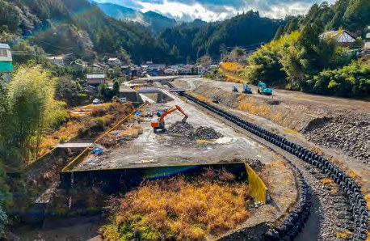
Fiziksel ve yapısal zarar azaltma
3. ÇALIŞMA
Su baskını
Heyelan
Deprem
• akarsu yataklarında bina yapımını önleme
• su drenajına yönelik altyapı
• taşkını önleme amaçlı ıslah
• yamaçlarda istinat duvarları
• bina güçlendirmeleri
Görsel 6.7: Su baskını riskini azaltmak için yapılan dere ıslah çalışması (Japonya)
10. Sınıf Coğrafya · 6. Ünite: Afetler ve Sürdürülebilir Çevre
Kitap s. 186
111 / 254
Notes:
AMAÇ: Fiziksel ve yapısal önlemleri afet türüne göre ayırmak (COĞ.10.6.3 b).
SÜRE: Aşama 15 dk: bu slayt 3 dk, deprem önlemleri 6 dk, soru 2 dk, sınıflama 4 dk.
NASIL: Görsel 6.7'yi gösterip sorun: 'Bu çalışma hangi afetin riskini azaltır?' Sonra üç afet türünü kartlarla eşleyin.
KAYNAK: Kitap s. 186, Görsel 6.7.

Slide 17
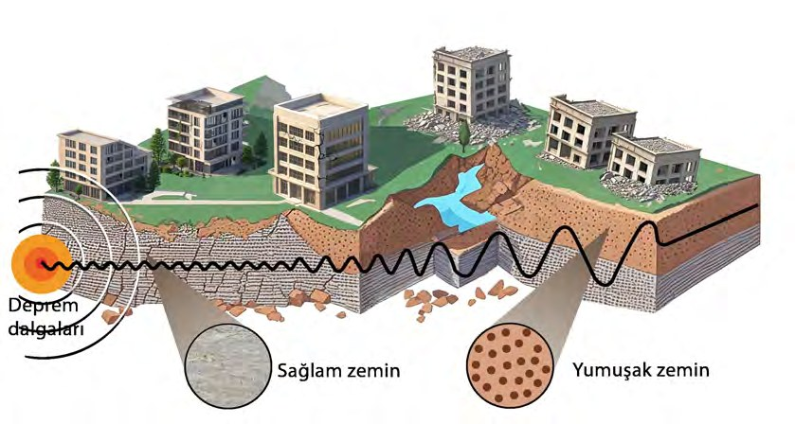
Deprem: sağlam zemin
DEPREM
Türkiye'de en fazla can ve mal kaybına yol açan, etkileri en fazla olan afet türü depremlerdir.
İlk önlem
Bunlardan ilki deprem riski yüksek yerlerde yerleşim bölgeleri oluşturulurken zemini sağlam olan alanların imara açılmasıdır.
Zemini sağlam alanlar, deprem dalgalarının etkisini ve binaların yıkılma ihtimalini azaltmaktadır
Görsel 6.8: Deprem dalgalarının etkisi sağlam zeminlerde daha az olmaktadır.
10. Sınıf Coğrafya · 6. Ünite: Afetler ve Sürdürülebilir Çevre
Kitap s. 186
112 / 254
Notes:
AMAÇ: Depreme karşı ilk fiziksel önlemi (zemini sağlam alanların imara açılması) görselle açıklamak.
NASIL: Görsel 6.8'de iki zemini karşılaştırtın: 'Hangi binalar ayakta, neden?'
KAYNAK: Kitap s. 186, Görsel 6.8.

Slide 18
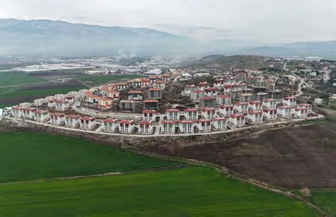
Deprem: taşıma ve yapısal riskleri azaltma
DEPREM
Taşımanın sınırı
Taşınamayan yerleşmede: yapısal riskleri azaltma
• Bu tür bir taşıma çalışmasının ekonomik, sosyal ve çevresel boyutları çok büyüktür; zorlukları oldukça fazladır.
• Binlerce binanın bulunduğu büyük şehirleri başka bir bölgeye taşıma imkânı yok denecek kadar azdır.
• yeni binaların depreme dayanıklı yapılması
• dayanıksız binaların tespit edilip güçlendirilmesi
• kentsel dönüşüm: binaların yıkılarak depreme dayanıklı konutların yapılması
Görsel 6.9: TOKİ tarafından zemini sağlam araziye yapılan depreme dayanıklı konutlar (Karacasu-Kahramanmaraş)
Taşıma: risk altındaki mevcut yerleşim birimlerini deprem riski az olan fay hatlarından uzaktaki, zemini sağlam bölgelere taşımaktır
10. Sınıf Coğrafya · 6. Ünite: Afetler ve Sürdürülebilir Çevre
Kitap s. 186
113 / 254
Notes:
AMAÇ: Taşımanın sınırını ve taşınamayan yerleşmelerdeki yapısal önlemleri göstermek.
NASIL: Görsel 6.9'u gösterin; sonra 'Bütün İstanbul taşınabilir mi?' gibi bir soruyla kitabın 'imkân yok denecek kadar azdır' cümlesine gelin. Kentsel dönüşümün kitaptaki tanımını okutun.
KAYNAK: Kitap s. 186, Görsel 6.9.

Slide 19
Hangi çalışma hangi başlıkta?
SINIFLA
1. Fay, kıyı ve yamaç durumuna göre yerleşmenin tehlikelerini belirlemek
2. J-Alert ile vatandaşları önceden haberdar etmek
3. Akarsu yatağında ıslah çalışması yapmak
4. Yamaçlara istinat duvarı yapmak
5. Zemini sağlam alanları imara açmak
6. Kentsel dönüşümle depreme dayanıklı konut yapmak
7. Kitaplığı ve buzdolabını duvara sabitlemek
8. Su baskını için erken uyarı sistemi (FLEWS) kurmak
Tehlike ve risklerin belirlenmesi
Tahmin ve erken uyarı
Fiziksel ve yapısal zarar azaltma
Yapısal olmayan riskleri azaltma
10. Sınıf Coğrafya · 6. Ünite: Afetler ve Sürdürülebilir Çevre
Kitap s. 185-187
114 / 254
Notes:
AMAÇ: Korunma uygulamalarını dört başlığa göre sınıflamak (COĞ.10.6.3 b-c; çalışma kâğıdının 9. maddesinin sınıf içi provası).
NASIL: İkililer sekiz kartı 2 dakikada dört başlığa dağıtır; kartın numarasını başlığın altına yazar.
KAYNAK: Kitap s. 185-187.

Slide 20
Hangi çalışma hangi başlıkta? — Örnek cevap
CEVAP
Tehlike ve risklerin belirlenmesi
Tahmin ve erken uyarı
Fiziksel ve yapısal zarar azaltma
Yapısal olmayan riskleri azaltma
1. Fay, kıyı ve yamaç durumuna göre yerleşmenin tehlikelerini belirlemek
2. J-Alert ile vatandaşları önceden haberdar etmek
8. Su baskını için erken uyarı sistemi (FLEWS) kurmak
3. Akarsu yatağında ıslah çalışması yapmak
4. Yamaçlara istinat duvarı yapmak
5. Zemini sağlam alanları imara açmak
6. Kentsel dönüşümle depreme dayanıklı konut yapmak
7. Kitaplığı ve buzdolabını duvara sabitlemek
10. Sınıf Coğrafya · 6. Ünite: Afetler ve Sürdürülebilir Çevre
Kitap s. 185-187
115 / 254
Notes:
AMAÇ: Korunma uygulamalarını dört başlığa göre sınıflamak (COĞ.10.6.3 b-c; çalışma kâğıdının 9. maddesinin sınıf içi provası).
BEKLENEN CEVAP: Tartışmalı kart: 'zemini sağlam alanları imara açmak' risk belirlemeye de dayanır, ama kitap onu deprem zararlarını azaltan fiziksel ve yapısal çalışmaların ilki sayar (s. 186). Kitaplığı sabitlemek yapısal olmayan riskleri azaltmadır (s. 187).
KAYNAK: Kitap s. 185-187.

Slide 21
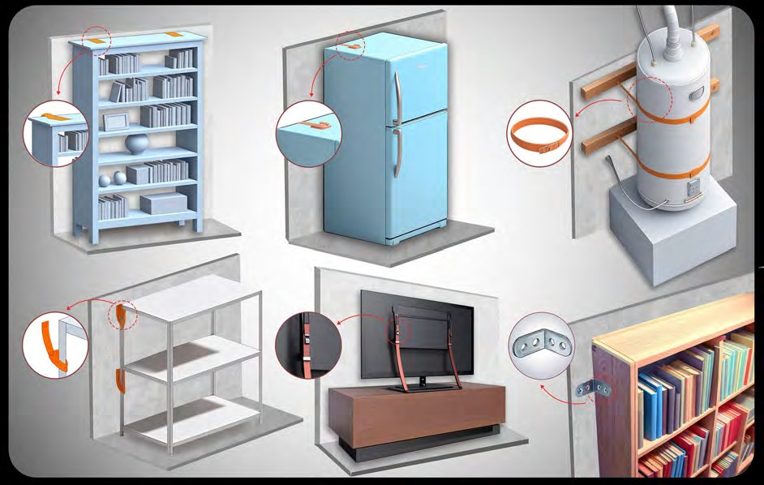
Yapısal olmayan riskler
4. ÇALIŞMA
Yapısal olmayan elemanlardan kaynaklanan bu tehlike ve risklere yapısal olmayan riskler adı verilmektedir.
Örnek: binaların içindeki büyük, yüksek, ağır ve tekerleği olan eşyalar ile raflardaki çeşitli malzemelerdir
Basit önlemler (s. 187)
• Büyük eşyaların duvarlara sağlam bir şekilde sabitlenmesi
• açık raflarda ağır ve sert cisimlerin bulundurulmaması
• yatakların ve koltukların pencerelerin önüne konulmaması
Görsel 6.10: Yapısal olmayan elemanların duvarlara sabitlenmesi can ve mal kaybını önler.
10. Sınıf Coğrafya · 6. Ünite: Afetler ve Sürdürülebilir Çevre
Kitap s. 187
116 / 254
Notes:
AMAÇ: Yapısal olmayan riskleri tanımlamak; evde alınabilecek basit önlemleri görselle göstermek.
SÜRE: Aşama 10 dk: bu slayt 4 dk, 'mekân belirler' 3 dk, YOKLAMA 8 3 dk.
NASIL: Görsel 6.10'daki eşyaları saydırın ve her birinin nasıl sabitlendiğini sorun. 'Sınıfımızda devrilebilecek bir eşya var mı?' sorusuyla gözleme bağlayın (gözlem; okula ait bilgi uydurulmaz).
KAYNAK: Kitap s. 187, Görsel 6.10.

Slide 22
Korunmayı ne belirler? Mekân!
KARAR
Bir bölgede afetlerden korunma uygulamalarındaki temel belirleyici etken mekânın özellikleridir. Mekânın coğrafi özellikleri, yerleşmenin mimari durumu, binaların yapısı gibi özellikler başlıca mekânsal özelliklerdir.
Mekânın özelliği | Kitaptaki uygulama
Büyük Okyanus kıyısı: deprem ve tsunami sık | Ortak erken uyarı sistemi (s. 185)
Su baskını riski olan akarsu yatağı | Bina yapımını önleme, drenaj, ıslah (s. 186)
Heyelan riski olan yamaç | İstinat duvarı (s. 186)
Deprem riski yüksek yer, taşınamayan büyük şehir | Sağlam zemin, güçlendirme, kentsel dönüşüm (s. 186)
10. Sınıf Coğrafya · 6. Ünite: Afetler ve Sürdürülebilir Çevre
Kitap s. 185-187
117 / 254
Notes:
AMAÇ: Öğrenme çıktısının özünü vurgulamak: uygulamaya mekânın özelliklerine göre karar verilir.
NASIL: Dört örnekte 'mekânın özelliği → seçilen uygulama' okunu okutun. Hepsi bugünkü kitap sayfalarındandır. 29. haftadaki drama bu fikre dayanır.
KAYNAK: Kitap s. 185-187.

Slide 23
Bilgimizi Yoklayalım
YOKLAMA 8
Büyük eşyaların duvarlara sağlam bir şekilde sabitlenmesi, açık raflarda ağır ve sert cisimlerin bulundurulmaması gibi basit önlemler hangi riskleri azaltmaya yöneliktir?
A
Yapısal riskler
B
Yapısal olmayan riskler
C
Tsunami riski
D
Heyelan riski
E
Su baskını riski
10. Sınıf Coğrafya · 6. Ünite: Afetler ve Sürdürülebilir Çevre
Kitap s. 186-187
118 / 254
Notes:
AMAÇ: Ara yoklama 8.
NASIL: Parmakla cevap (1 = A … 5 = E).
KAYNAK: Kitap s. 186-187.

Slide 24
Bilgimizi Yoklayalım — Cevap
YOKLAMA 8
Büyük eşyaların duvarlara sağlam bir şekilde sabitlenmesi, açık raflarda ağır ve sert cisimlerin bulundurulmaması gibi basit önlemler hangi riskleri azaltmaya yöneliktir?
A
Yapısal riskler
B
Yapısal olmayan riskler
C
Tsunami riski
D
Heyelan riski
E
Su baskını riski
Kitap s. 187: büyük, yüksek, ağır ve tekerleği olan eşyalar ile raflardaki malzemeler yapısal olmayan elemanlardır; deprem anında devrilip düşerek zarar verirler. Yapısal riskleri azaltma ise binaların depreme dayanıklı yapılması, güçlendirme ve kentsel dönüşümdür (s. 186).
10. Sınıf Coğrafya · 6. Ünite: Afetler ve Sürdürülebilir Çevre
Kitap s. 186-187
119 / 254
Notes:
AMAÇ: Doğru seçeneği gerekçesiyle göstermek.
SÖYLENEBİLİR: Kitap s. 187: büyük, yüksek, ağır ve tekerleği olan eşyalar ile raflardaki malzemeler yapısal olmayan elemanlardır; deprem anında devrilip düşerek zarar verirler. Yapısal riskleri azaltma ise binaların depreme dayanıklı yapılması, güçlendirme ve kentsel dönüşümdür (s. 186).

Slide 25
Evim depreme hazır mı? Kontrol listesi
KONTROL LİSTESİ
Kitabın s. 187'deki önlemlerden ve Görsel 6.10'dan yararlanarak evin için Evet / Hayır diye işaretlenecek dört kontrol listesi maddesi yazın.
10. Sınıf Coğrafya · 6. Ünite: Afetler ve Sürdürülebilir Çevre
Kitap s. 187
120 / 254
Notes:
AMAÇ: Programın önerisi: evin depreme hazır olup olmadığına ilişkin kontrol listesi hazırlamak (SBAB11.2, SDB3.3).
SÜRE: Aşama 7 dk: kontrol listesi 4 dk, çanta 3 dk.
NASIL: İkililer 2 dakikada dört madde yazar; iki ikiliden okuma alın. Liste çalışma kâğıdının 10. maddesinde tamamlanır ve aileyle incelenir.
KAYNAK: Program (2026) COĞ.10.6.3; kitap s. 187.

Slide 26
Evim depreme hazır mı? Kontrol listesi — Örnek cevap
CEVAP
Kitabın s. 187'deki önlemlerden ve Görsel 6.10'dan yararlanarak evin için Evet / Hayır diye işaretlenecek dört kontrol listesi maddesi yazın.
Örnek cevap
• Kitaplık, dolap, buzdolabı ve televizyon gibi büyük eşyalar duvara sağlam bir şekilde sabitlendi mi?
• Açık raflarda ağır ve sert cisimler var mı?
• Yataklar ve koltuklar pencerelerin önünden uzak mı?
• Tekerleği olan eşyalar sabitlendi mi?
Liste evde aileyle birlikte incelenir; işaretler okula verilmez.
10. Sınıf Coğrafya · 6. Ünite: Afetler ve Sürdürülebilir Çevre
Kitap s. 187
121 / 254
Notes:
AMAÇ: Örnek kontrol listesi.
BEKLENEN CEVAP: Maddeler kitabın s. 187 cümlelerinden ve Görsel 6.10'daki eşyalardan türetilmiştir. Ölçüt: her madde gözlenebilir ve Evet / Hayır ile cevaplanabilir olmalı.
KAYNAK: Kitap s. 187.
NOT: KVKK: evin durumu, adres ya da aile bilgisi sınıfta paylaşılmaz, öğretmene teslim edilmez; liste aile içinde kullanılır.

Slide 27
Afet ve acil durum çantası
ÇANTA
Afet ve acil durum çantasında neler olmalı? Grubunla altı madde öner ve her birinin neden gerekli olduğunu söyle. (Satın alma yok: bu bir liste çalışmasıdır.)
10. Sınıf Coğrafya · 6. Ünite: Afetler ve Sürdürülebilir Çevre
Kitap s. 187
122 / 254
Notes:
AMAÇ: Programın deprem çantası önerisini sınıfta liste çalışmasıyla yapmak.
NASIL: Gruplar 1 dakikada önerir; tahtada ortak liste oluşur. Çanta sınıfta hazırlanmaz, malzeme satın aldırılmaz (veliye mali yük yok).
KAYNAK: Program (2026) COĞ.10.6.3. Afet ve Acil Durum Çantası (Video) (s. 187): https://ders.eba.gov.tr/ders//redirectContent.jsp?resourceId=4031c142721bdc188714b2cfc6f915b1&resourceType=1&resourceLocation=2

Slide 28
Afet ve acil durum çantası — Örnek cevap
CEVAP
Afet ve acil durum çantasında neler olmalı? Grubunla altı madde öner ve her birinin neden gerekli olduğunu söyle. (Satın alma yok: bu bir liste çalışmasıdır.)
Örnek cevap
• Su ve bozulmayan yiyecekler · ilk yardım malzemeleri ve kişisel ilaçlar
• El feneri, pilli radyo ve yedek piller · düdük
• Battaniye ya da mevsime uygun giysi · hijyen malzemeleri
• Önemli belgelerin kopyaları (aile içinde saklanır)
Kitapta yer almaz: genel kabul gören öneriler (AFAD). Liste aileyle tamamlanır.
10. Sınıf Coğrafya · 6. Ünite: Afetler ve Sürdürülebilir Çevre
Kitap s. 187
123 / 254
Notes:
AMAÇ: Örnek liste.
BEKLENEN CEVAP: Çantanın içeriği ders kitabında yoktur; örnek liste genel kabul gören bilgidir (AFAD'ın kamuya açık önerileri). Öğrencilerin farklı ve gerekçeli önerileri kabul edilir. Kitap 'afet çantası hazırlama'yı afet bilincinin oluşum adımları arasında sayar (s. 190; 30. hafta).
KAYNAK: Genel kabul gören bilgi; kitap s. 190.

Slide 29
Gelecek derse hazırlık: Afetlerden Korunma Uygulamaları
HAZIRLIK
1
Yaşadığınız yerde gerçekleşme riski yüksek olan afet türünün ne olduğunu ve bu afetten korunmaya yönelik dünyada geliştirilen uygulamaların amacını belirleyiniz.
sınıfta
2
Belirlediğiniz afetten korunma uygulamaları hakkında bilgi toplayınız. Bu süreçte genel ağ, kütüphane vb. kaynaklardan yararlanabilirsiniz.
3
Topladığınız bilgileri amaca uygun olarak düzenleyiniz.
Kaynak
Sınıfta
Teslim
Okul kütüphanesi · EBA · ders kitabı s. 185-187
Telefon yok · çıktı ve satın alma yok
29. haftanın dersine grup notu
10. Sınıf Coğrafya · 6. Ünite: Afetler ve Sürdürülebilir Çevre
Kitap s. 187
124 / 254
Notes:
AMAÇ: 29. haftanın grup etkinliğinin ders öncesi hazırlığını duyurmak (COĞ.10.6.3 a-b).
SÜRE: Aşama 5 dk: hazırlık 2 dk, amaç sorusu 3 dk.
NASIL: Gruplar ünite başında kurulan 8 heterojen gruptur. 1. madde (amaç) bu derste sınıfta yazılır (sonraki slayt). Bilgi okul kütüphanesinden, EBA'dan ya da evde bilgisayarla toplanabilir; sınıfta telefon kullanılmaz; çıktı ve satın alma istenmez. Hazırlık yapamayan grup 29. haftada kitabın s. 185-187 örnekleriyle çalışır.
KAYNAK: Kitap s. 187 'Gelecek Derse Hazırlık' 1-3.
NOT: 23 Nisan Cuma Ulusal Egemenlik ve Çocuk Bayramı resmî tatildir: dersi cuma olan şubede bu hafta ders yapılamaz. O şubede 29. haftanın ilk 12 dakikasında bu haftanın çekirdeği özetlenir (afet öncesi dört çalışma, erken uyarı, yapısal ve yapısal olmayan önlemler, 'mekân belirler'); drama etkinliğinin hazırlığı yapılmamış olacağından gruplar kitabın s. 185-187 örnekleriyle çalışır.

Slide 30
Korunma çalışmasının amacı
AMAÇ
Hazırlığın 1. maddesi: yaşadığımız yerde gerçekleşme riski yüksek olan afet türü için korunma uygulamalarının amacını bir cümleyle yazın.
10. Sınıf Coğrafya · 6. Ünite: Afetler ve Sürdürülebilir Çevre
Kitap s. 186-187
125 / 254
Notes:
AMAÇ: Süreç bileşeni a: korunma uygulamalarına karar vermeyi amaç olarak belirlemek (program D5.3).
NASIL: Gruplar 2 dakikada amaç cümlesi yazar; iki sözcü okur.
KAYNAK: Kitap s. 187; program COĞ.10.6.3 a.

Slide 31
Korunma çalışmasının amacı — Örnek cevap
CEVAP
Hazırlığın 1. maddesi: yaşadığımız yerde gerçekleşme riski yüksek olan afet türü için korunma uygulamalarının amacını bir cümleyle yazın.
Örnek cevap
• Afet türü: deprem (grup kendi kaynağıyla gerekçelendirir).
• “Depremde evde, okulda ve açık alanda can kaybını ve yaralanmaları önlemek; binalarda ve eşyalarda oluşacak zararı en aza indirmek.”
İyi amaç: hangi afet, kimi ya da neyi korumak, hangi mekânda — üçünü de söyler.
10. Sınıf Coğrafya · 6. Ünite: Afetler ve Sürdürülebilir Çevre
Kitap s. 186-187
126 / 254
Notes:
AMAÇ: Örnek amaç cümlesi.
BEKLENEN CEVAP: Program bu çalışmada deprem temasının örnek olay olarak ele alınabileceğini söyler; kitap Türkiye'de en fazla can ve mal kaybına yol açan afet türünün deprem olduğunu belirtir (s. 186). Yaşadığımız yere ait afet tarihi ya da sayı derste verilmez; grup başka bir afet türü seçerse kaynağını gösterir.
KAYNAK: Program (2026) COĞ.10.6.3; kitap s. 186.

Slide 32
Çıkış Kartı
ÇIKIŞ KARTI
Çıkmadan önce kâğıdına yaz:
Afet öncesi risk ve zarar azaltma çalışmalarından ikisini yaz.
1
Yapısal olmayan riskler nedir? Evde alınabilecek bir önlem yaz.
2
Afetlerden korunma uygulamalarındaki temel belirleyici etken nedir?
3
10. Sınıf Coğrafya · 6. Ünite: Afetler ve Sürdürülebilir Çevre
Kitap s. 185-187
127 / 254
Notes:
AMAÇ: Haftanın öğrenmesi.
SÜRE: Aşama 3 dk: kart 2 dk, ev 1 dk.
BEKLENEN CEVAP: 1) Tehlike ve risklerin belirlenmesi, tahmin ve erken uyarı sistemleri, fiziksel ve yapısal zarar azaltma (s. 185), yapısal olmayan riskleri azaltma (s. 187). 2) Binaların içindeki büyük, yüksek, ağır, tekerlekli eşyalar ve raflardaki malzemelerden kaynaklanan riskler; büyük eşyaları duvara sabitlemek. 3) Mekânın özellikleri.
KAYNAK: Kitap s. 185-187.

Slide 33
Bu hafta evde
BU HAFTA EVDE
• Çalışma kâğıdı 9-10. maddeler: risk azaltma çalışmalarının sınıflaması ve evin için kontrol listesi.
• Kontrol listesini ailenle birlikte incele; evin bilgileri ve işaretlerin okula verilmez.
• Grubunla: 29. haftanın hazırlığı (s. 187, 2-3) — bilgi topla ve düzenle; okul kütüphanesi ya da EBA.
• Afet ve acil durum çantası listesini ailenle konuş; satın alman gerekmez.
10. Sınıf Coğrafya · 6. Ünite: Afetler ve Sürdürülebilir Çevre
Kitap s. 187
128 / 254
Notes:
AMAÇ: Ev çalışması ve 29. haftanın hazırlığı.
NASIL: Hazırlığı 29. haftanın başında iki dakikayla kontrol edin.
KAYNAK: Ders planı, 28. hafta ev çalışması.
NOT: 23 Nisan Cuma Ulusal Egemenlik ve Çocuk Bayramı resmî tatildir: dersi cuma olan şubede bu hafta ders yapılamaz. O şubede 29. haftanın ilk 12 dakikasında bu haftanın çekirdeği özetlenir (afet öncesi dört çalışma, erken uyarı, yapısal ve yapısal olmayan önlemler, 'mekân belirler'); drama etkinliğinin hazırlığı yapılmamış olacağından gruplar kitabın s. 185-187 örnekleriyle çalışır.

Slide 34
Kaynaklar ve Haklar
KAYNAKÇA
Ders kitabı. Coğrafya 10. Sınıf Ders Kitabı (Ortaöğretim), 2026-2027 baskısı. Yazarlar: Alper Soyatlar, Bülent Akça, Mehmet Ekici, Yıldıray Türkmen. Millî Eğitim Bakanlığı Yayınları No 10141 · Ders Kitapları Dizisi No 2174 · ISBN 978-975-11-8921-9. Slaytlardaki “Kitap s. …” etiketleri bu baskının sayfalarıdır.
Öğretim programı ve etkinlikler. Coğrafya dersi öğretim programı (2026 nüshası): Talim ve Terbiye Kurulunun 23.05.2024 tarihli ve 20 sayılı kararıyla kabul edilen, 13.05.2026 tarihli ve 53 sayılı kararıyla güncellenen program.
Haklar ve lisans. Ders kitabından alınan metin, soru ve görsellerin hakları Millî Eğitim Bakanlığına aittir; eğitim ve öğretim amacıyla, kaynak gösterilerek alıntılanmıştır (5846 sayılı Fikir ve Sanat Eserleri Kanunu md. 34). Sunumun tasarımı, ders akışı, etkinlik kurgusu, örnek cevaplar ve öğretmen notları okulapp.org'un özgün katkısıdır; yalnız bu katkılar CC BY 4.0 lisansıyla paylaşılır. Resmî bir Bakanlık materyali değildir.
10. Sınıf Coğrafya · 6. Ünite: Afetler ve Sürdürülebilir Çevre
okulapp.org/cografya · sürüm 2026.10
Notes:
AMAÇ: Kaynak gösterimi — 5846 sayılı Kanun md. 34 eğitim amaçlı seçme ve toplama eserlerde eserin ve eser sahibinin adının belirtilmesini ister. Derste gösterilmesi gerekmez; dosyayı paylaşırken bu slaytı silmeyin.

